Slide 1

讲道
雅各的三个背影
讲道：李庆宏 传道
经文：创 32:22-32（和修本）
Notes:
请注意修改证道题目和讲员
标题为42

Slide 2
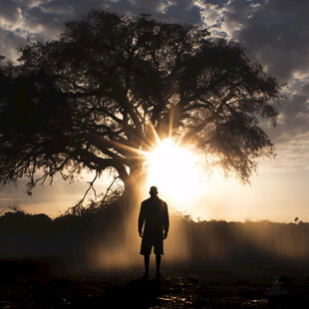
雅
各
的
三
个
背
影
创世记32:22-32

Slide 3
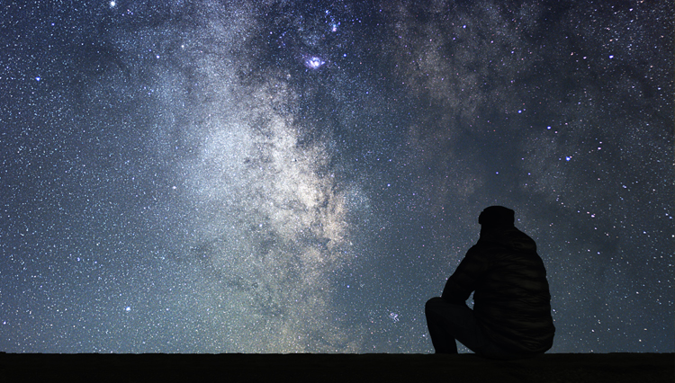
夜
半
沉
思
的
背
影

Slide 4
夜
半
沉
思
的
背
影
他夜间起来，带着两个妻子，两个婢女和十一个孩子，过了雅博渡口。他带着他们，送他们过河，他所有的一切也都过去。
只剩下雅各一人……
(22-24上)

Slide 5
雅
各
的
三
个
背
影
夜半沉思的背影 (创32:22-23)
今是昨非的取舍
(优先价值)

Slide 6
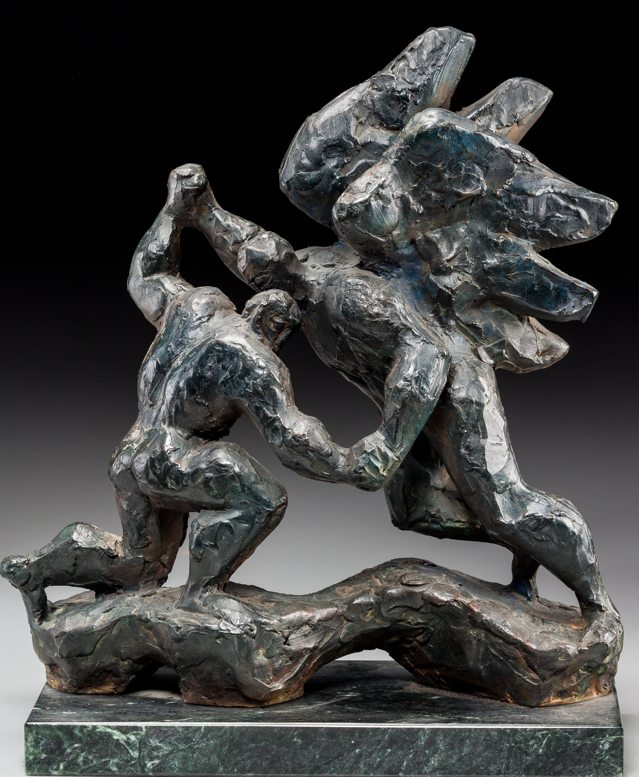
摔
跤
争
竞
的
背
影

Slide 7
摔
跤
争
竞
的
背
影
有一个人来和他摔跤，直到黎明。那人见自己胜不过他，就摸了他的大腿窝一下。雅各的大腿窝就在和那人摔跤的时候扭了。……
雅各说：「你不给我祝福，我就不让你走。」(24-26)

Slide 8
摔
跤
争
竞
的
背
影
那人说：「你的名字不要再叫
雅各，要叫以色列，因为你与
神和人较力，都得了胜。」(28)
雅各就给那地方起名叫毗努伊
勒，说:「我面对面见了神，我
的性命仍得保全。」 (30)

Slide 9
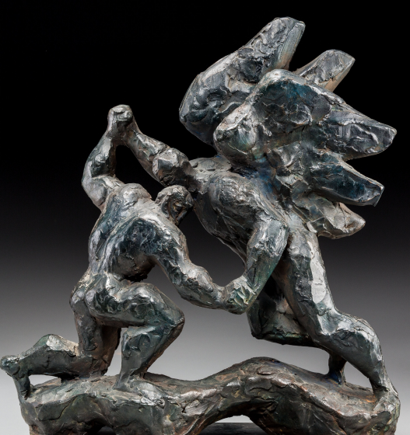
雅
各
的
三
个
背
影
摔跤争竞的背影 (创32:24-30)
与神角力的胜败
(交托主权)

Slide 10
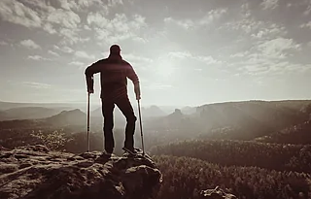
瘸
腿
上
路
的
背
影

Slide 11
瘸
腿
上
路
的
背
影
你的名字不要再叫雅各，要叫以色列……(28)
太阳刚出来的时候，雅各经过
毗努伊勒，他的大腿就瘸了。
因此，以色列人不吃大腿窝的
筋，直到今日……(31-32)

Slide 12

雅
各
的
三
个
背
影
瘸腿上路的背影 (创32:31-32)
负伤成长的祝福
(超越伤痛)

Slide 13
雅
各
的
三
个
背
影
始于漆黑夜间，孤独无望的挣扎，
最后以日出为结，人生走出暗夜，
迎向黎明盼望。
雅各未知前路吉凶，但释怀交托，
不再逃避自保，瘸腿的他走在最前
头，勇于面对神所安排的一切。踏
上生命新里程：对上主有信心，对
责任有承担！

